Slide 1
Проект «Спортивное приложение"
Цель: Создать лидирующее приложение для спорта и соц. взаимодействия, увеличивая вовлеченность пользователей и предлагая персонализированный опыт.
Стимулировать людей по всему миру соревноваться с собой и другими, повышая вовлечённость в здоровый образ жизни и повышая качество жизни.
Докладчик: Климова Оксана
Архитектор

Slide 2
Бизнес-цели и Функциональные требования
Цели: освоить новые каналы для информирования покупателей о выходе новых товаров и стимулировать спрос на новые вещи.
Основные функции :
планы тренировок,
отслеживание тренировок,
социальная сеть,
электронная коммерция,
геймификация.

Slide 3
Стейкхолдеры
Пользователи приложения: мотивация к тренировкам, общение с единомышленниками, получение полезной информации, удобный и функциональный инструмент для отслеживания прогресса, конфиденциальность данных. Отдел продаж: увеличение продаж продукции, доступ к информации о потенциальных клиентах.
Партнеры компании (производители спортивного оборудования, фитнес-центры): продвижение своих товаров и услуг, доступ к целевой аудитории, интеграция с приложением.

Slide 4
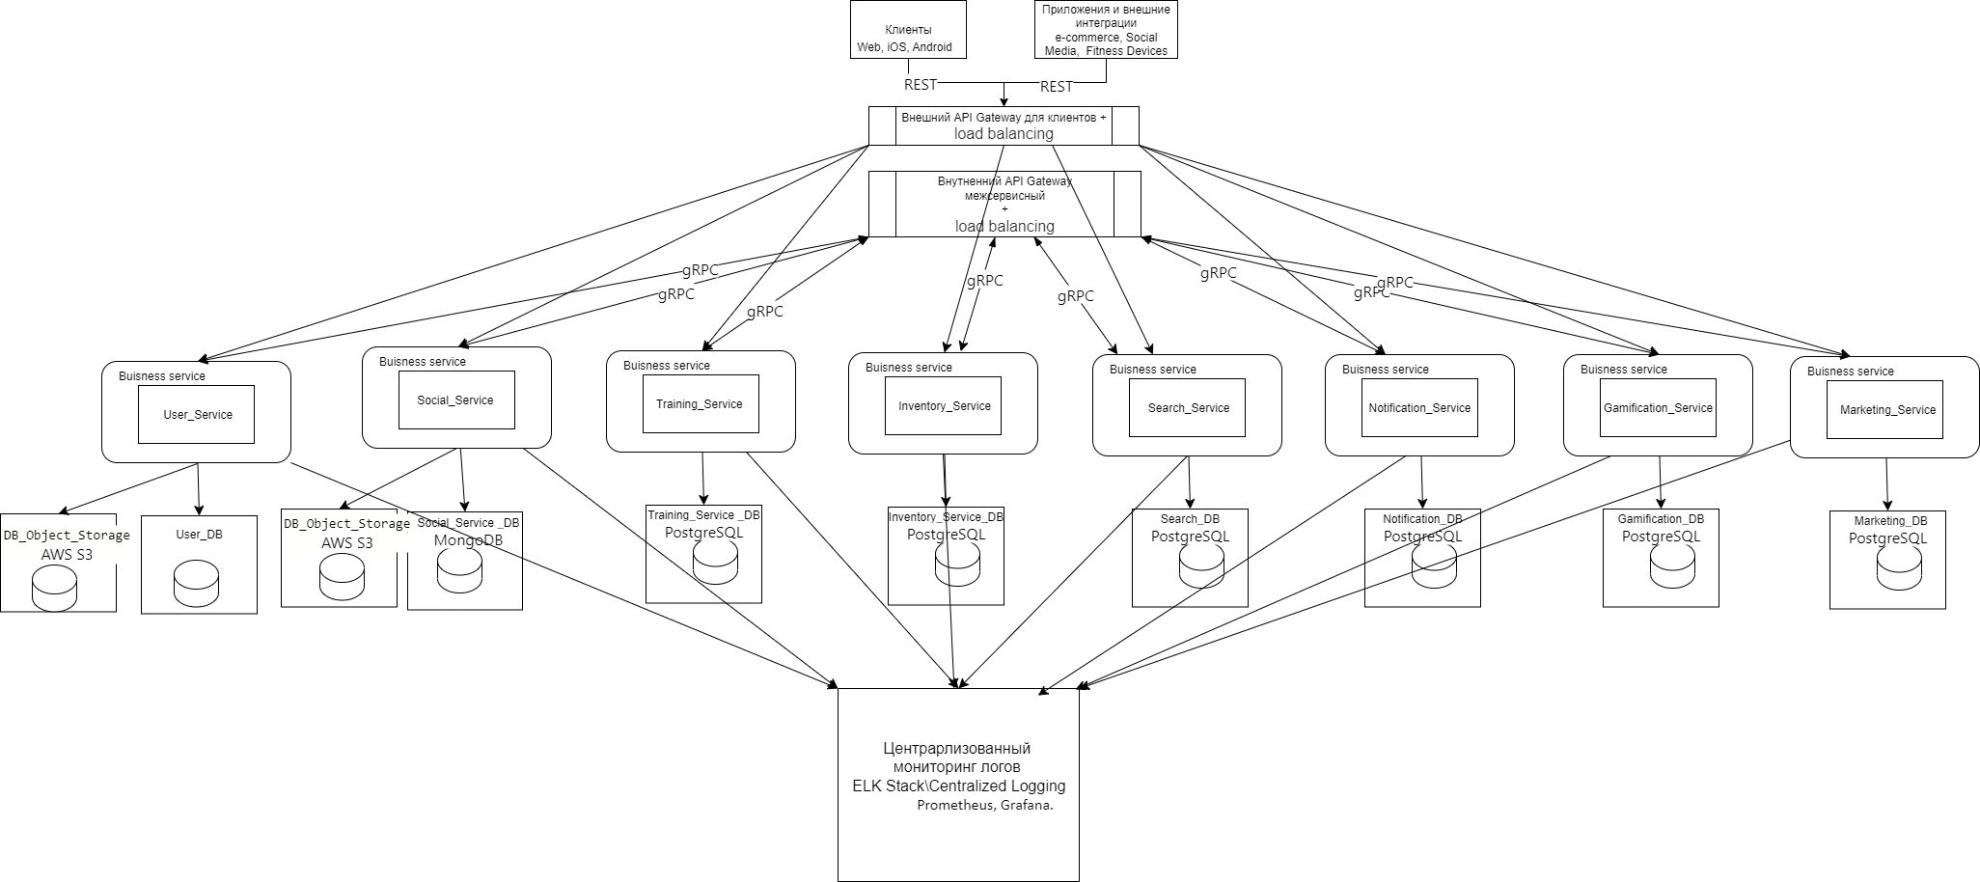
Архитектура приложения
Выбрана микросервисная архитектура. Разделение на UI, API Gateway, Microservices, Data Storage, Analytics.
Просто, понятно, масштабируемо.

Slide 5
Риски реализации
Бизнес-риски:
Низкая вовлеченность пользователей.
Высокая стоимость разработки и эксплуатации.
Замедленное время выхода на рынок
Сложности с интеграцией приложения с существующими системами
Технические риски:
Сложность микросервисной архитектуры.
Проблемы с консистентностью данных
Проблемы с производительностью и масштабируемостью
Проблемы с безопасностью

Slide 6
План разработки
Этап 1: Инициация и планирование
1. Анализ первичных требований
2. Определение архитектуры
3. Формирование команды
4. Оценка бюджета
5. Планирование
6. Настройка окружения разработки:
Этап 2: Разработка и итерации
1. Планирование спринта
2. Разработка:
3. Тестирование
4. Демонстрация спринта .
5. Ретроспектива спринта
Этап 3: Тестирование и стабилизация
Этап 4: Развертывание

Slide 7
Критические бизнес-сценарии
1. Регистрация и аутентификация пользователя
2. Отслеживание тренировок и активности
3. Взаимодействие в социальных группах
4. Совершение покупок в интегрированном e-commerce
5. Получение уведомлений и маркетинговых рассылок

Slide 8
Архитектурные решения
Использовать облачную платформу из-за их масштабируемости, надежности и широкого спектра сервисов
Контейнеры (Docker) для упаковки и развертывания микросервисов
Управляемые сервисы Kubernetes, для упрощения управления кластером Kubernetes.
Для сбора метрик использовать Prometheus
Для визуализация метрик и создания дашбордов использовать Grafana.
ELK Stack (Elasticsearch, Logstash, Kibana) для сбора, обработки и анализа логов.
Настроить оповещения(Alerting) на основе метрик и логов для оперативного реагирования на проблемы.
Использовать API Gateway для управления API, аутентификации, авторизации, мониторинга.
Разделить приложение на несколько уровней:
Уровень представления (Presentation Layer): UI (клиентские приложения).
Уровень API (API Layer): API Gateway.
Уровень приложений (Application Layer): Микросервисы.
Уровень данных (Data Layer): Базы данных.
Изоляция: Изолировать уровни друг от друга с помощью подсетей и правил безопасности.

Slide 9
Стоимость владения системой
Оценка стоимости владения системой учитывает начальные затраты на инфраструктуру, разработку, поддержку.
Компонент | Год 1 | Год 2 | Год 5
Вычислительные ресурсы, необходимые для работы приложения в облаке | $50,000 | $200,000 | $1,500,000
Базы данных | $35,000 | $175,000 | $1,250,000
Сеть | $10,000 | $50,000 | $500,000
Очереди сообщений | $2,000 | $10,000 | $100,000
Мониторинг и логирование | $3,000 | $15,000 | $150,000
Разработчики (Backend, Frontend) | $200,000 | $500,000 | $1,500,000
DevOps | $80,000 | $160,000 | $400,000
QA | $50,000 | $100,000 | $300,000
Администраторы БД (DBA) | $50,000 | $100,000 | $300,000
Специалисты по безопасности | $50,000 | $100,000 | $300,000
Поддержка пользователей | $50,000 | $100,000 | $300,000
Итого | $580,000 | $1510,000 | $6600,000

Slide 10
Заключение
Предложенная архитектура представляет собой баланс между функциональными требованиями, нефункциональными требованиями (масштабируемость, надежность, безопасность) и ограничениями (бюджет, навыки команды).
Спасибо за внимание!

